Slide 1
ANALYTICKÁ KARTOGRAFIE
Zadání 2 –generalizace zástavby

Slide 2
Zadání
Data: výřezy cestní sítě a budov z dat OSM pro dané město
(změna SRID na SJTSK mimo openJumpu – problémy s měřítkem)
Datum odevzdání: 27.11.2014 23:59
Pozdní odevzdání: -1 bod za 1 den
Úloha: vektorizovat data do měřítka 1:15 000

Slide 3
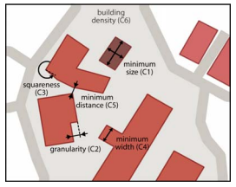
Podmínky (constraint)
Minimální velikost budovy
Granularita hran
Pravouhlost hran
Minimální délka hran
Minimální vzdálenost dvou budov
Hustota budov
AKTIVNÍ
PASIVNÍ
Změny tvaru
Poziční chyba
Eliminace důležité budovi

Slide 4
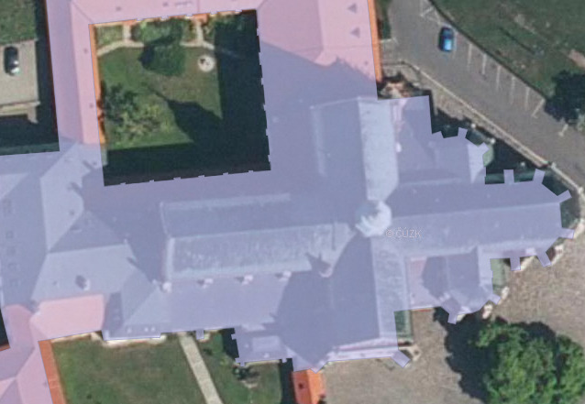
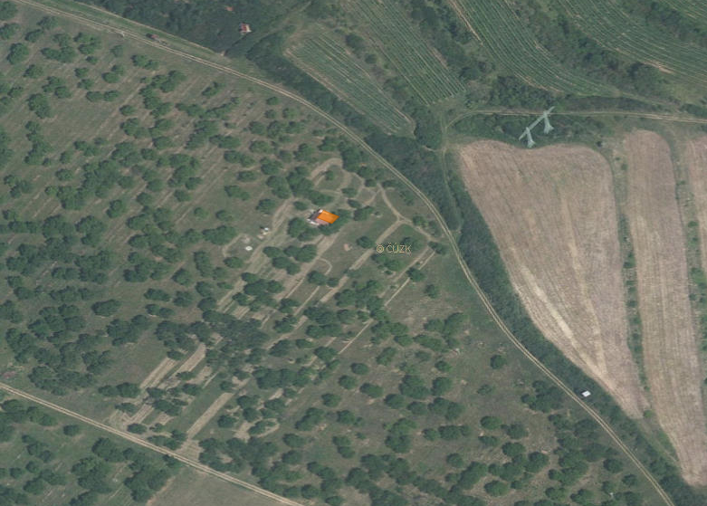
1. Významné budovy
Zachování budovy a charakteru jejího půdorysu

Slide 5
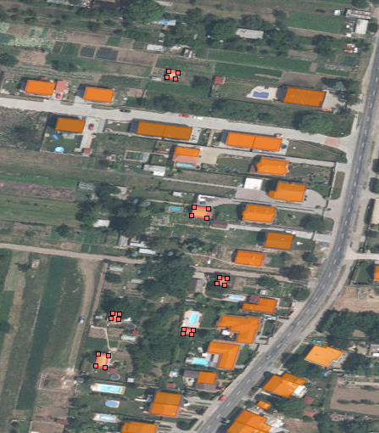
2. Odstranit malé budovy
ELIMINATE SMALL BUILDINGS – nemusí fungovat
Možnost použití QGISu -> atributové tabulky + Atributového query

Slide 6
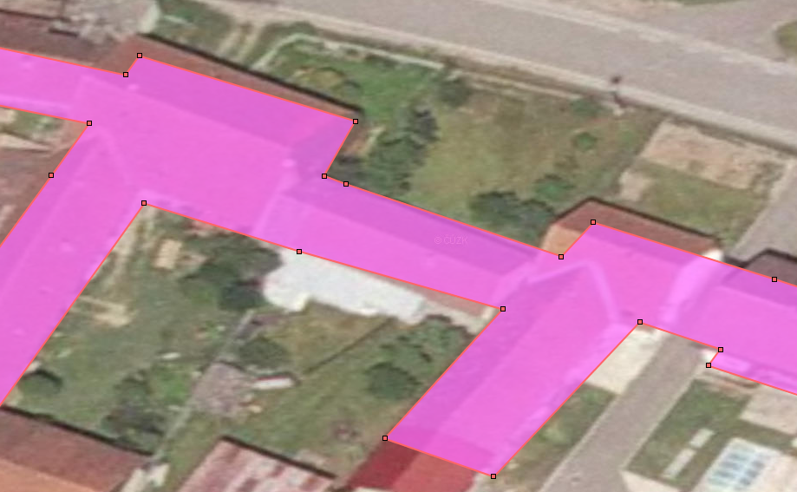
3. Odebrat přebytečný body
ELIMINATE POINTS IN LINE OF BUILDING

Slide 7
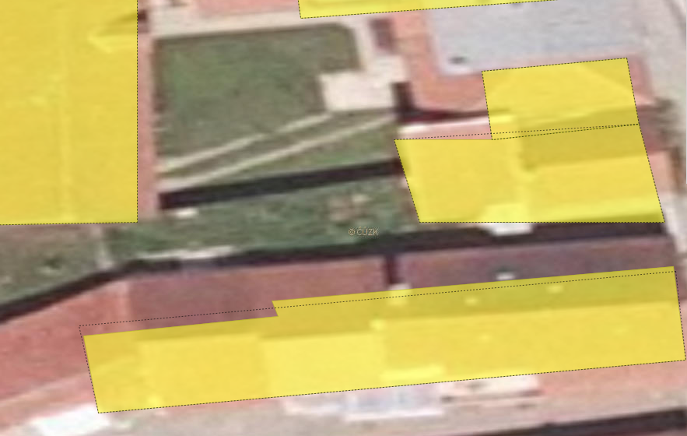
4. Zjednodušení
SIMPLIFY BUILDING

Slide 8
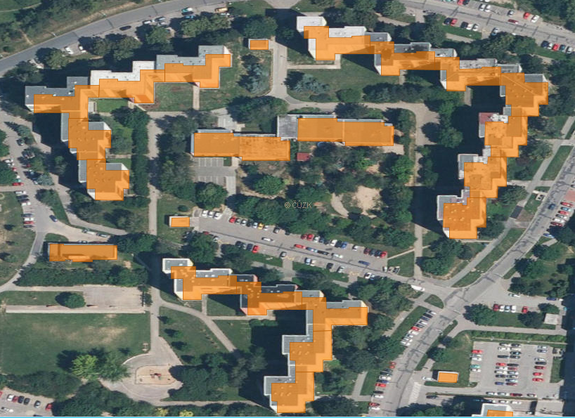
5. Zpravouhelnění
SIMPLIFY BUILDING TO RECTANGLE – jenom po skupinách, častokrát je algoritmus nevhodný
ENLARGE SELECTED BUILDINGS TO RECTANGLE
SQUARE SELECTED BUILDINGS

Slide 9

6. Rozšíření úzkých částí
ENLARGE BUILDING TO RECTANGLE
(možná nefunguje, třeba manuálně)

Slide 10
7. Řešení konfliktů
silnice – budovy
budovy – budovy
Detekce – buffer, „metr“
Řešení - odsazení, amalgamace (OpenJump – Plugins – Generalization - MERGE SELECTED POLYGONS -> udělat jako první krok před generalizacií)

Slide 11
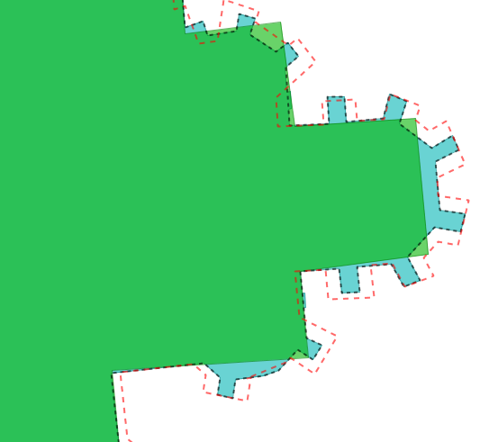
Problémy
Generalizace na vícekrát – některé algoritmy je třeba opakovat
Střídání automatické a manuální generalizace
Možnosti měřítka – účel dané mapy, možnosti použití…
SVO
  Plocha: 0.1mm²
  Vzdálenost dvou objektů: 0.2mm
  Výstupky: 0.25mm
Šířka silnice 0.5mm
Morfologie – bloky,…
Gestalt – zachování konzistence, relativní zaplnenost,...
Operace: amalgamace, typifikace, orientace, ...
Zdroj data – VGI, nekonzistence

Slide 12
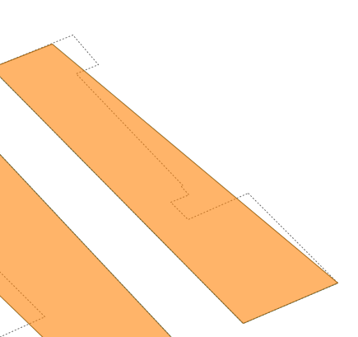
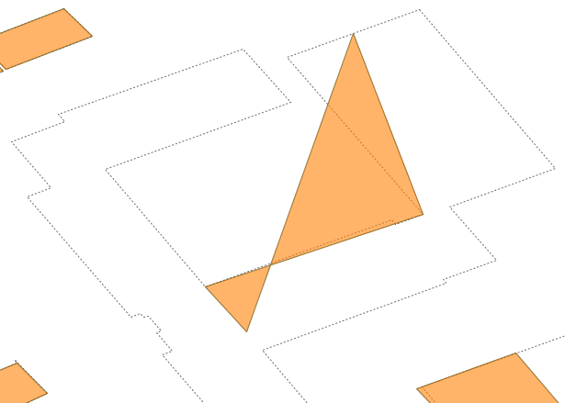
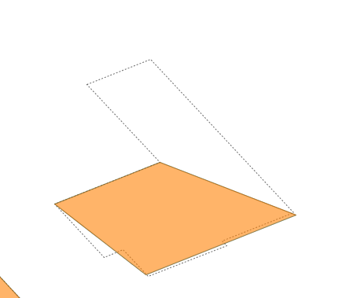
Algoritmy

Slide 13
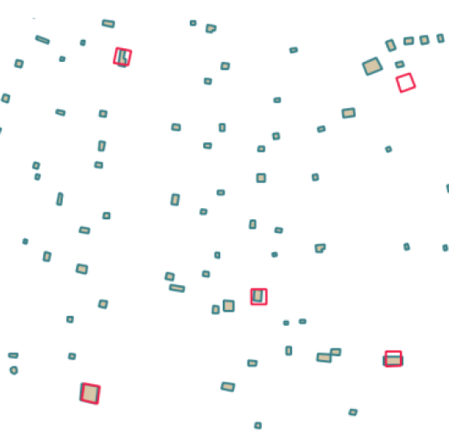
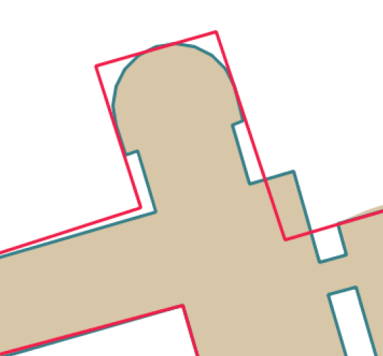
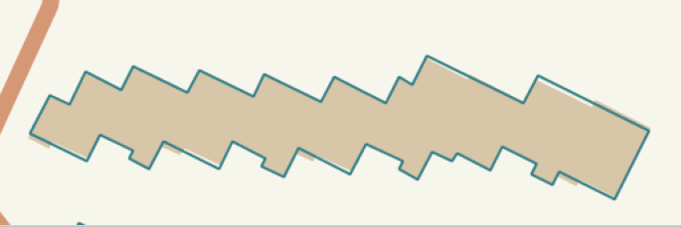
Specifické případy
„zahrádkářská kolonie“
oblé tvary
hranaté tvary
…

Slide 14
Součásti úkolu
Shp – generalizovaná silniční síť a zástavba
Protokol
  Popis postupu (text)
  Screenshoty
    ukázka problematických míst
    chyby algoritmů a jejich řešení
  Srovnání původní vrstvy s výsledkem (2x2 výřezy + text)
  Srovnání automatické a manuální generalizace (text)
  Popis řešení konfliktů (text)

Slide 15
Kritéria hodnocení
Samotný .shp (60%)
  Dodržení podmínek, měřítka, charakteru území, návaznost na silnice
Popis postupu a textová část (10%)
Formální stránka (5%)
Ne/mapová vizualizace (10%)
Analýza problémových míst, závěry, kritický pohled, srovnání… (15%)

Slide 16
Test 1 + Úkol 1 - Vyhodnocení
Koalescence
  Křížení
  Geogr. charakter
Kongesce
Konflikt
  - Kombinace prvků

Slide 17
Test 1 + Úkol 1 - Vyhodnocení
Impercepce
  Tvar a vizualizace objektu
Obce
Silnice
Mapy
Formální stránka

